Slide 1

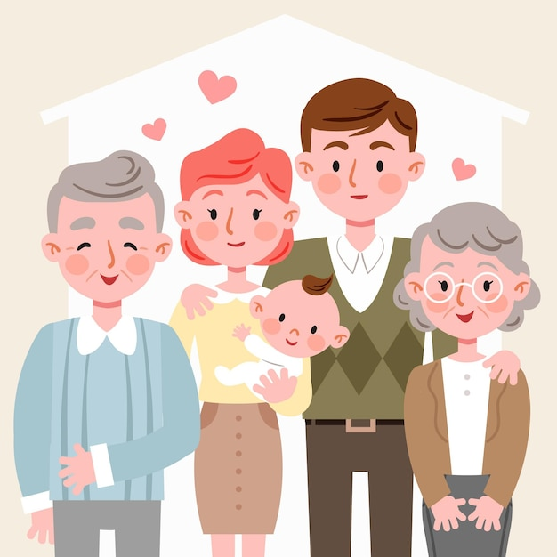






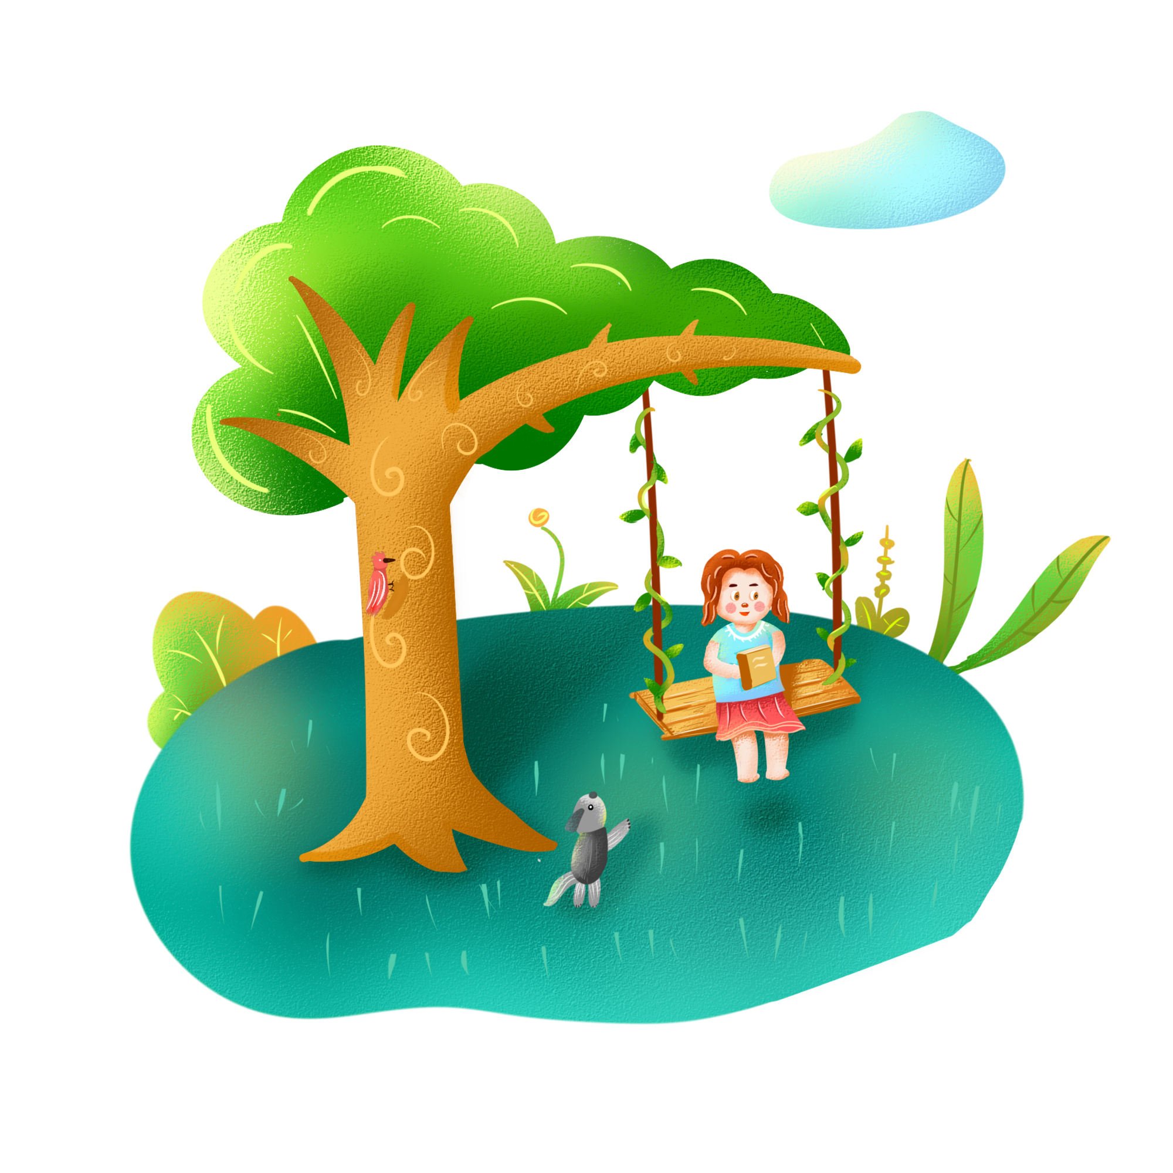

Slide 2


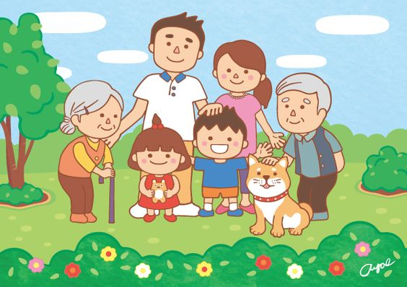





Slide 3




Cùng hát ca

Slide 4


Slide 5


Slide 6
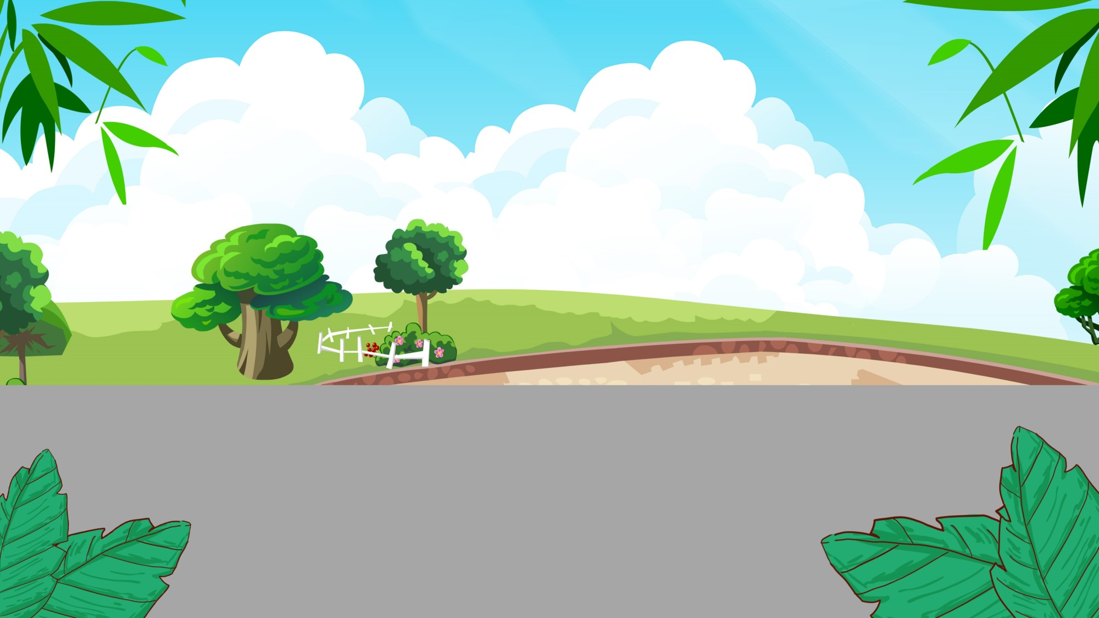

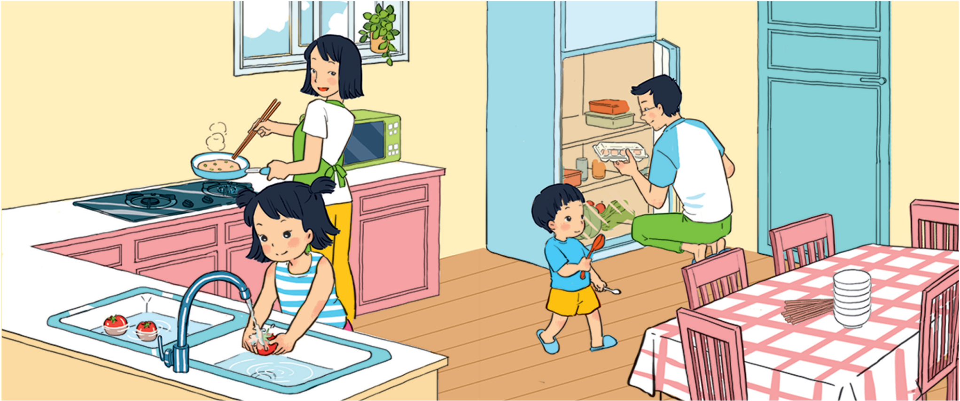
?
Quan sát hình và cho biết mọi người trong gia đình Hoa cùng tham gia công việc nhà như thế nào.
Bố lấy thức ăn từ tủ lạnh
Mẹ nấu ăn
Hoa rửa hoa quả
Em trai Hoa xếp bát đũa.

Slide 7




Slide 8


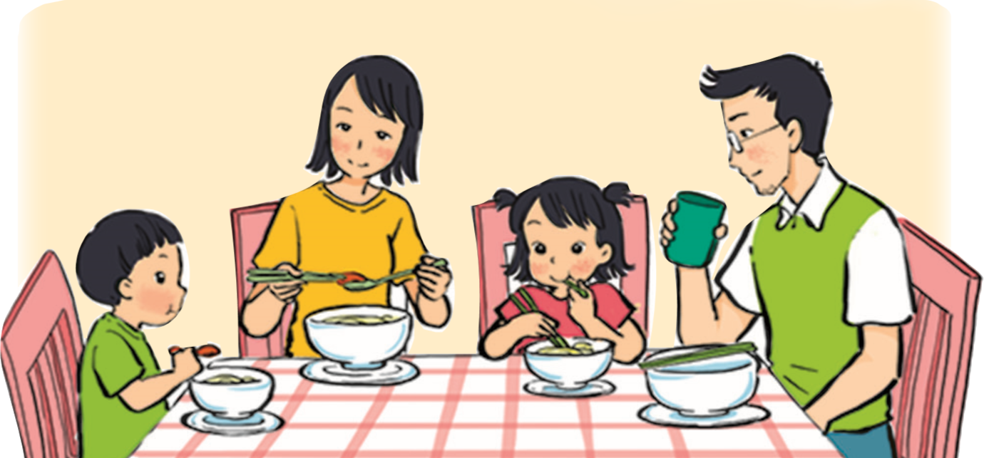
Cùng vẽ về gia đình.

Slide 9
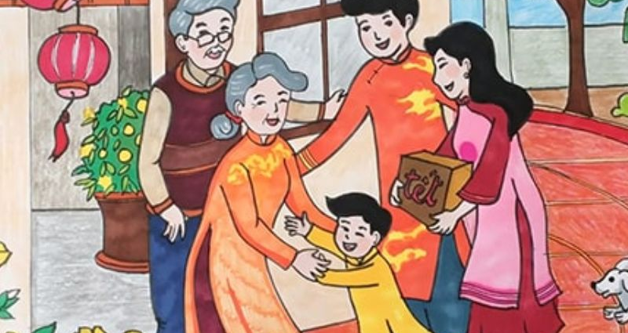
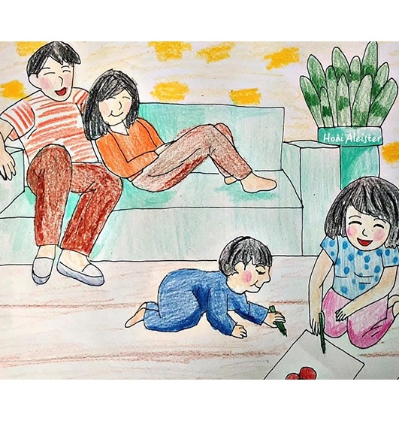
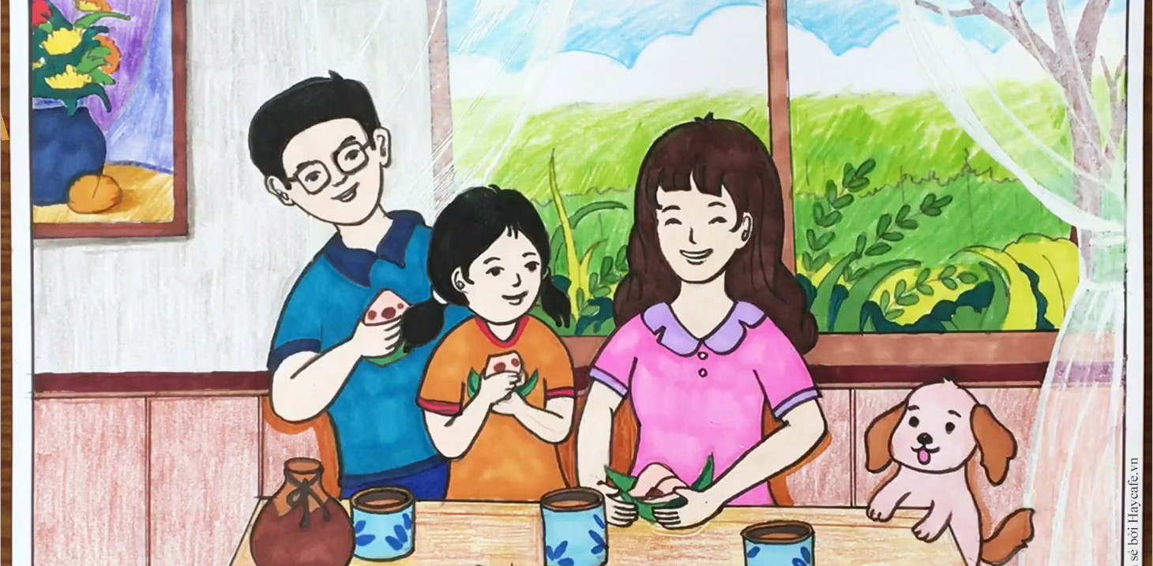

Slide 10


Gia đình là tổ ấm của mỗi người. Mọi người trong gia đình phải biết yêu thương, quan tâm lẫn nhau và cùng chia sẻ công việc nhà.

Slide 11







Slide 12
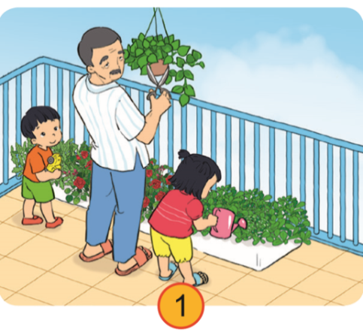
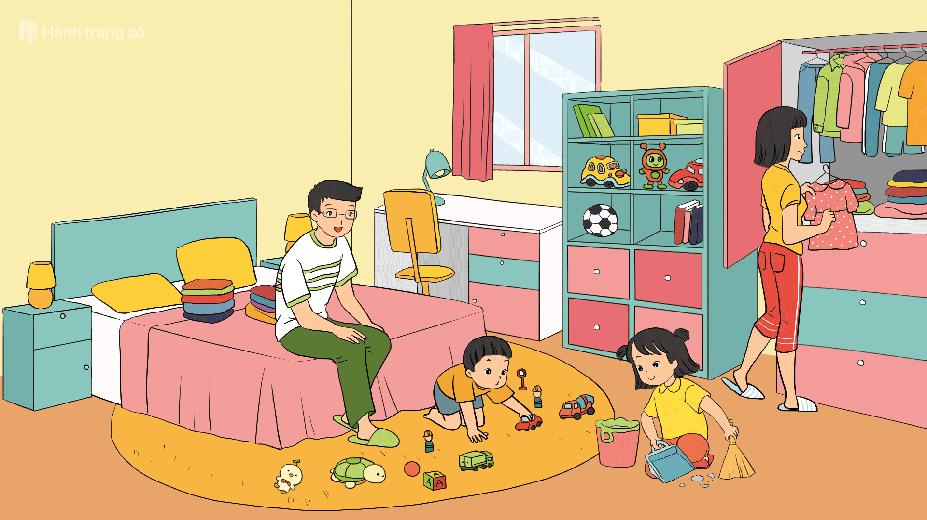
?
Ở nhà, em đã làm được những việc gì để giúp bố mẹ?
Em cảm thấy thế nào khi tham gia các công việc đó?

Slide 13
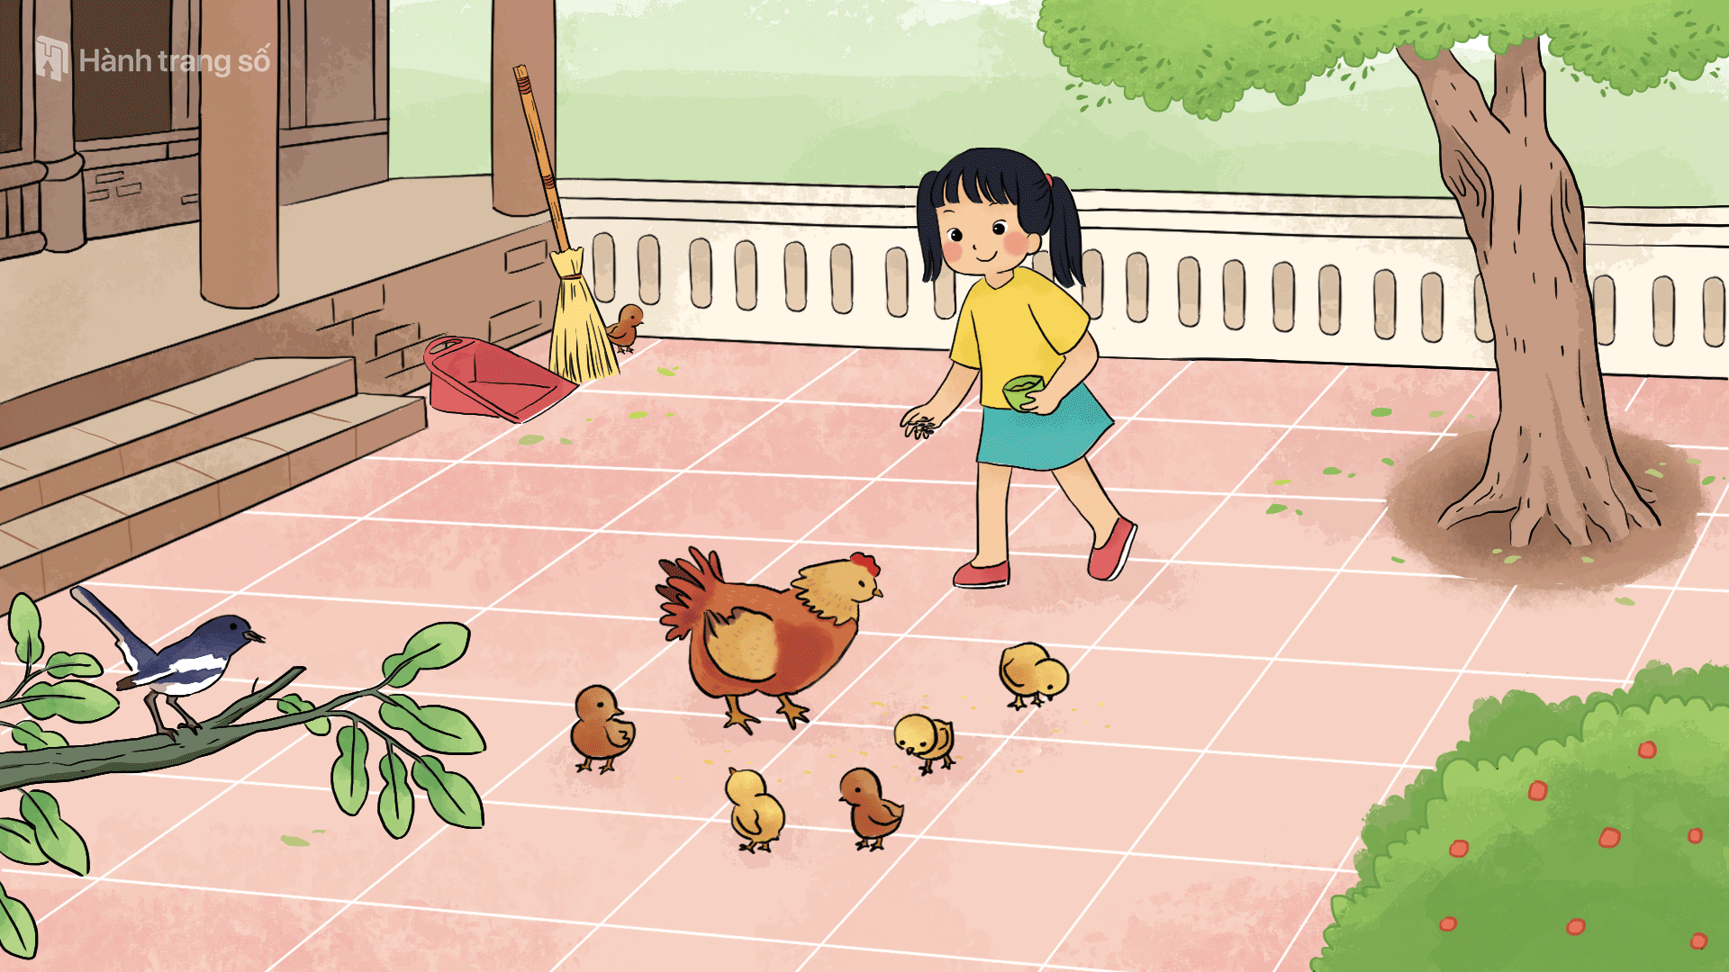
?
Ở nhà, em đã làm được những việc gì để giúp bố mẹ?

Slide 14

Ở nhà em thường tham gia vào những công việc nào?
Khi tham gia vào các công việc đó, em có vui không? Vì sao?
Em thích công việc nào nhất? Vì sao?

Slide 15

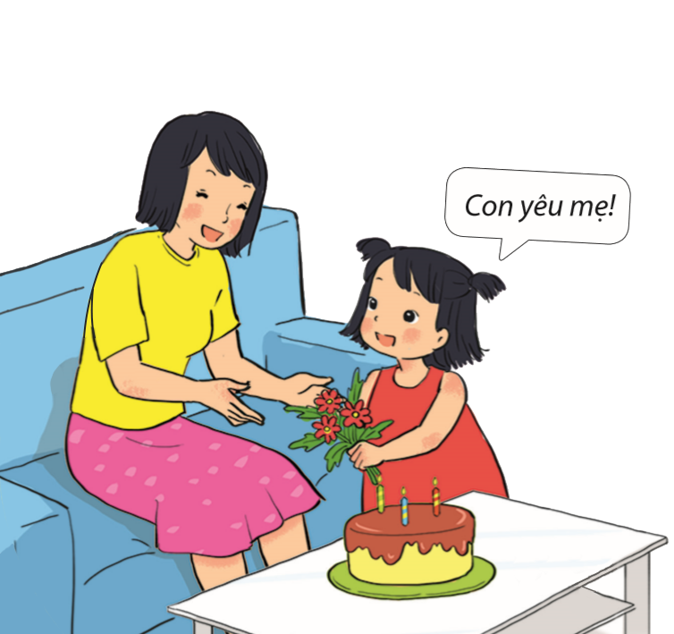
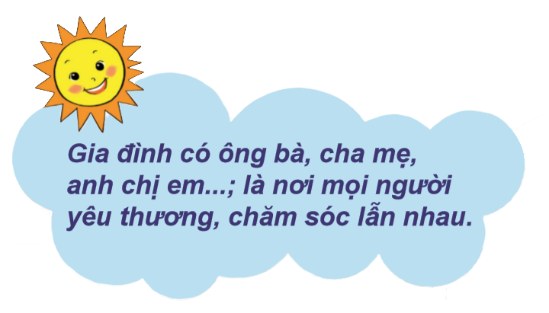

Slide 16



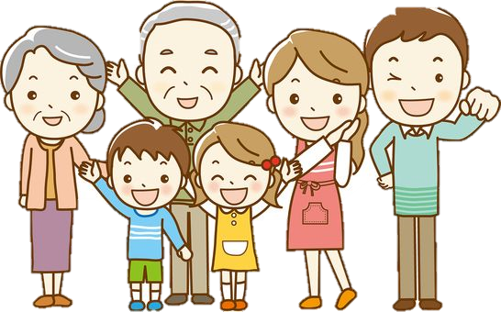
Hát những bài hát về gia đình cho ông bà, bố mẹ nghe
Tự giác thực hiện một số công việc nhà phù hợp với lứa tuổi như gấp quần áo, tự dọn đồ chơi, góc học tập…

Slide 17



